Slide 1

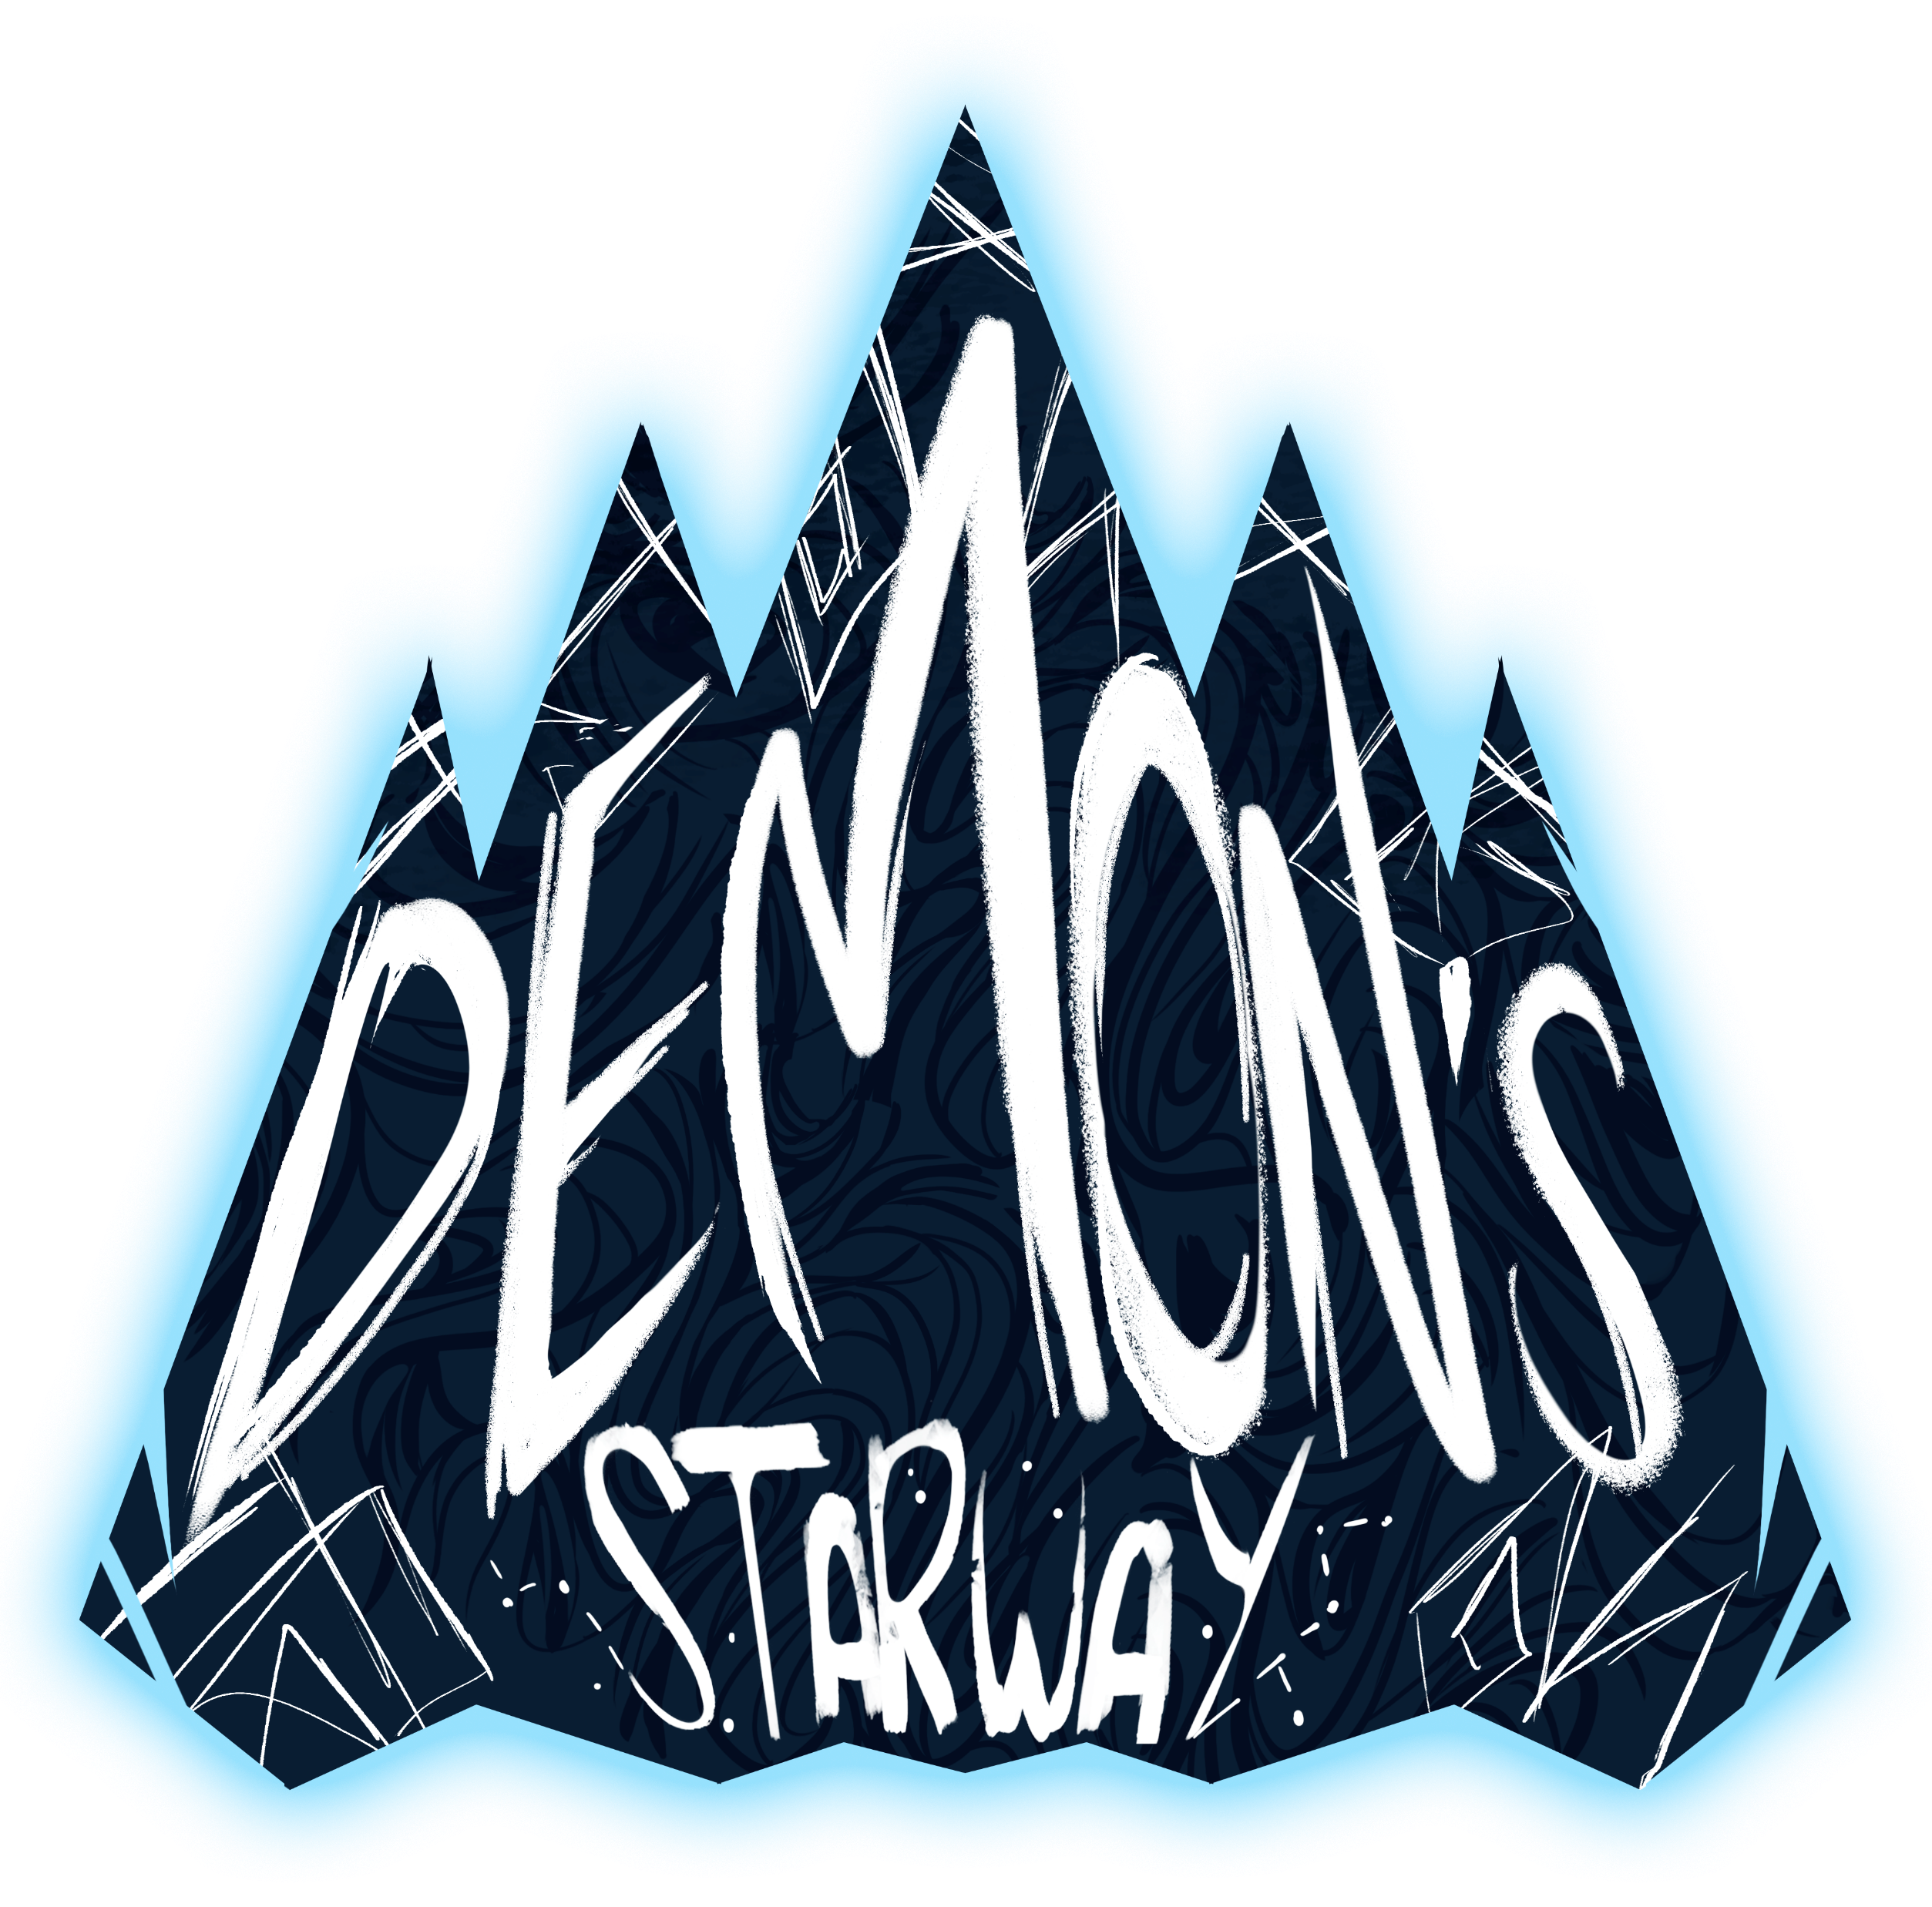

Slide 2
¿QUÉ ES DEAMON’S STARWAY?

Slide 3
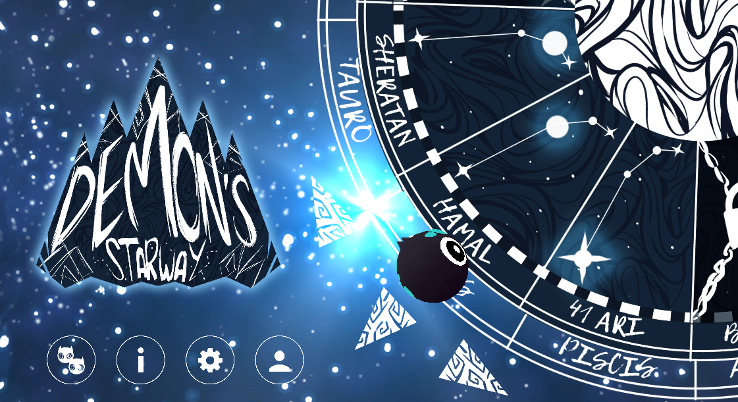


Slide 4
SLOTHERY PLUS BLACK
SOUND DESIGNER & COMPOSITOR
JESÚS BREY FERNÁNDEZ
PROGRAMMER
JAIME CALVO AMOR
ISMAEL CABRERA CASERO
GAME DESIGNER
ISMAEL CABRERA CASERO
3D ARTIST
ALEXANDER MATOS TEODORO
CONCEPT ARTIST AND GRAPHIC DESIGNER
SARA LOZOYA SEVILLA

Slide 5

GAME DESIGN

Slide 6
GAME DESIGN
MECÁNICAS

Slide 7
CONCEPT ART

Slide 8

CREANDO A LOS PERSONAJES
PERSONAJE PRINCIPAL
¿UN DEMONIO BUENO?

Slide 9
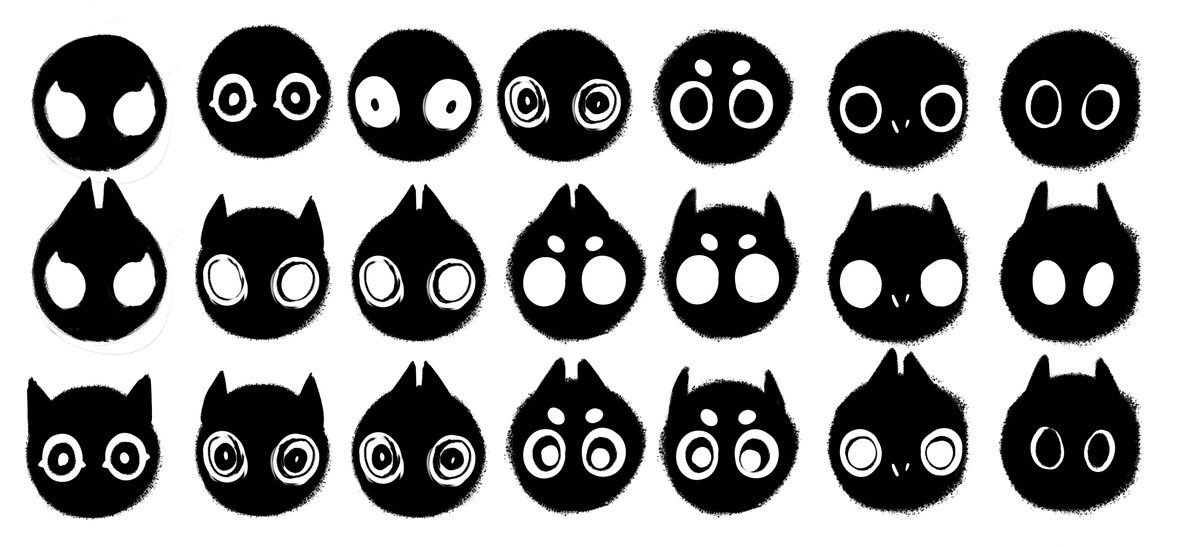

Slide 10


Slide 11
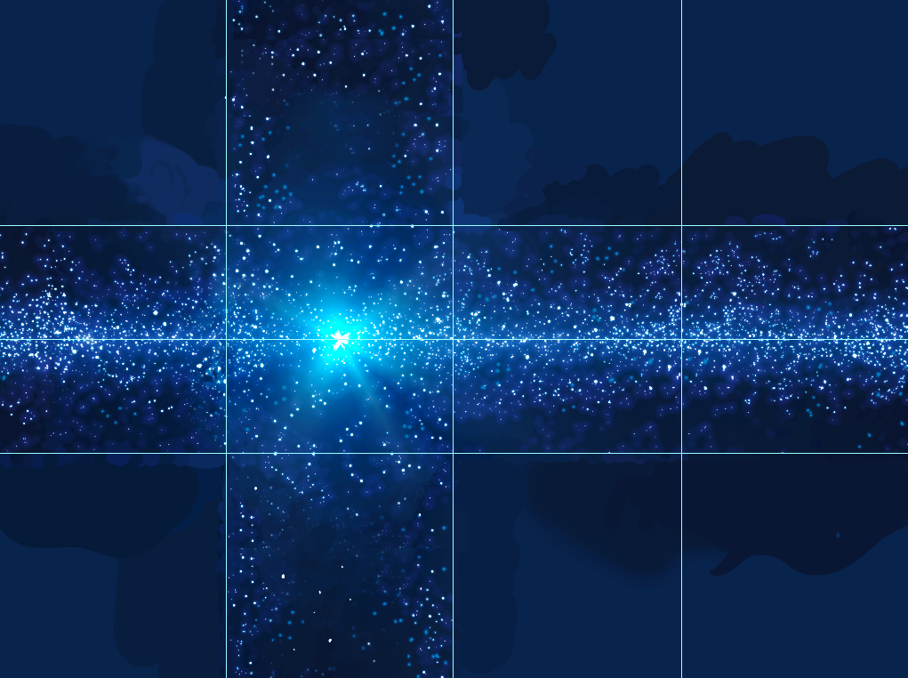
SKYBOX

Slide 12
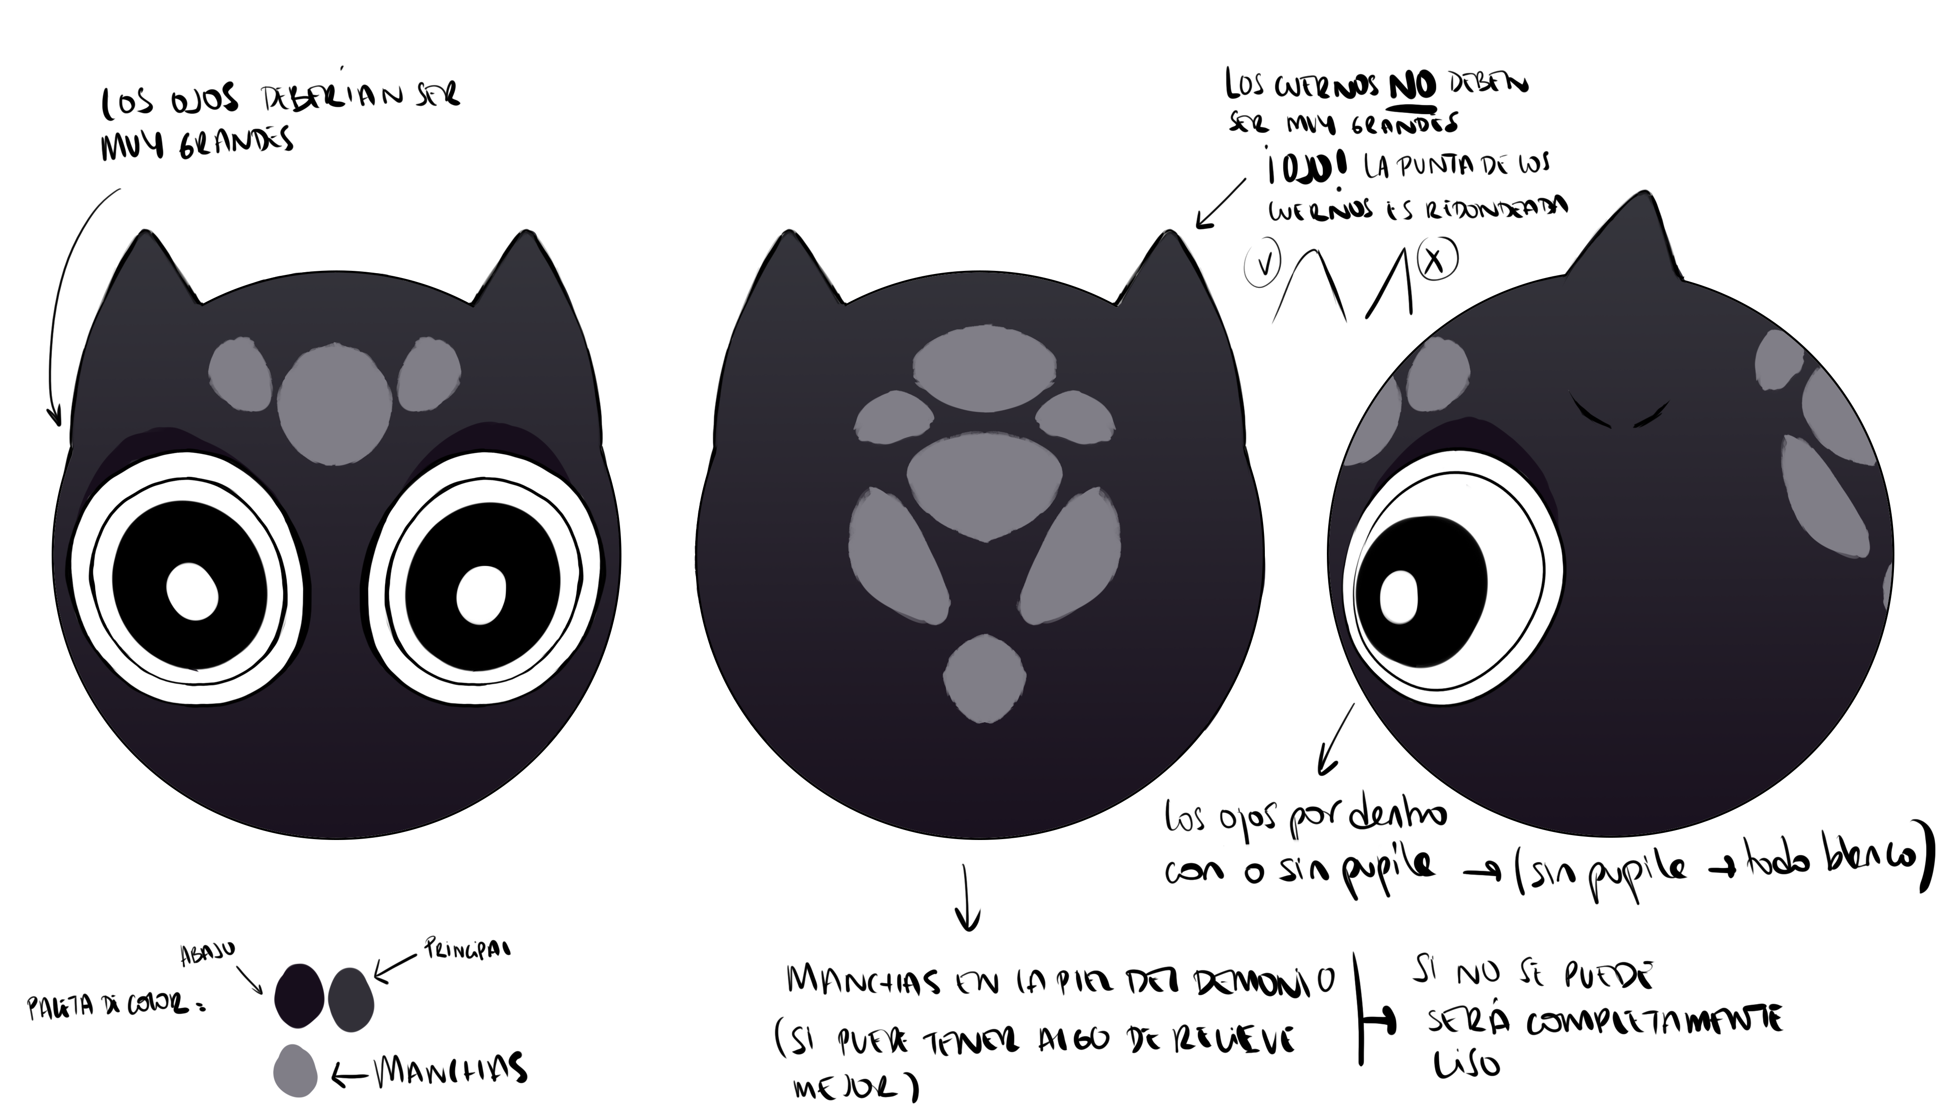

Slide 13

CREANDO A LOS PERSONAJES
ENEMIGOS
¿ÁNGELES MALOS?

Slide 14
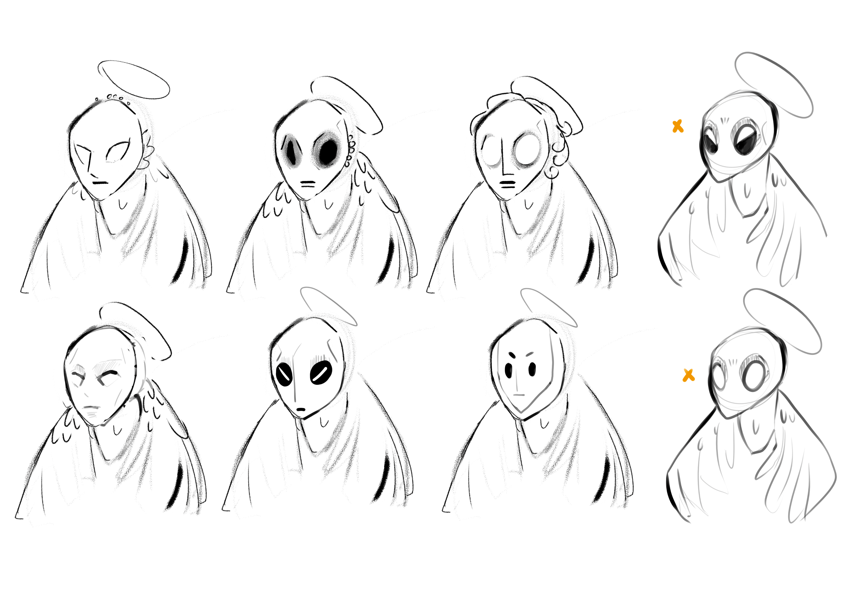

Slide 15
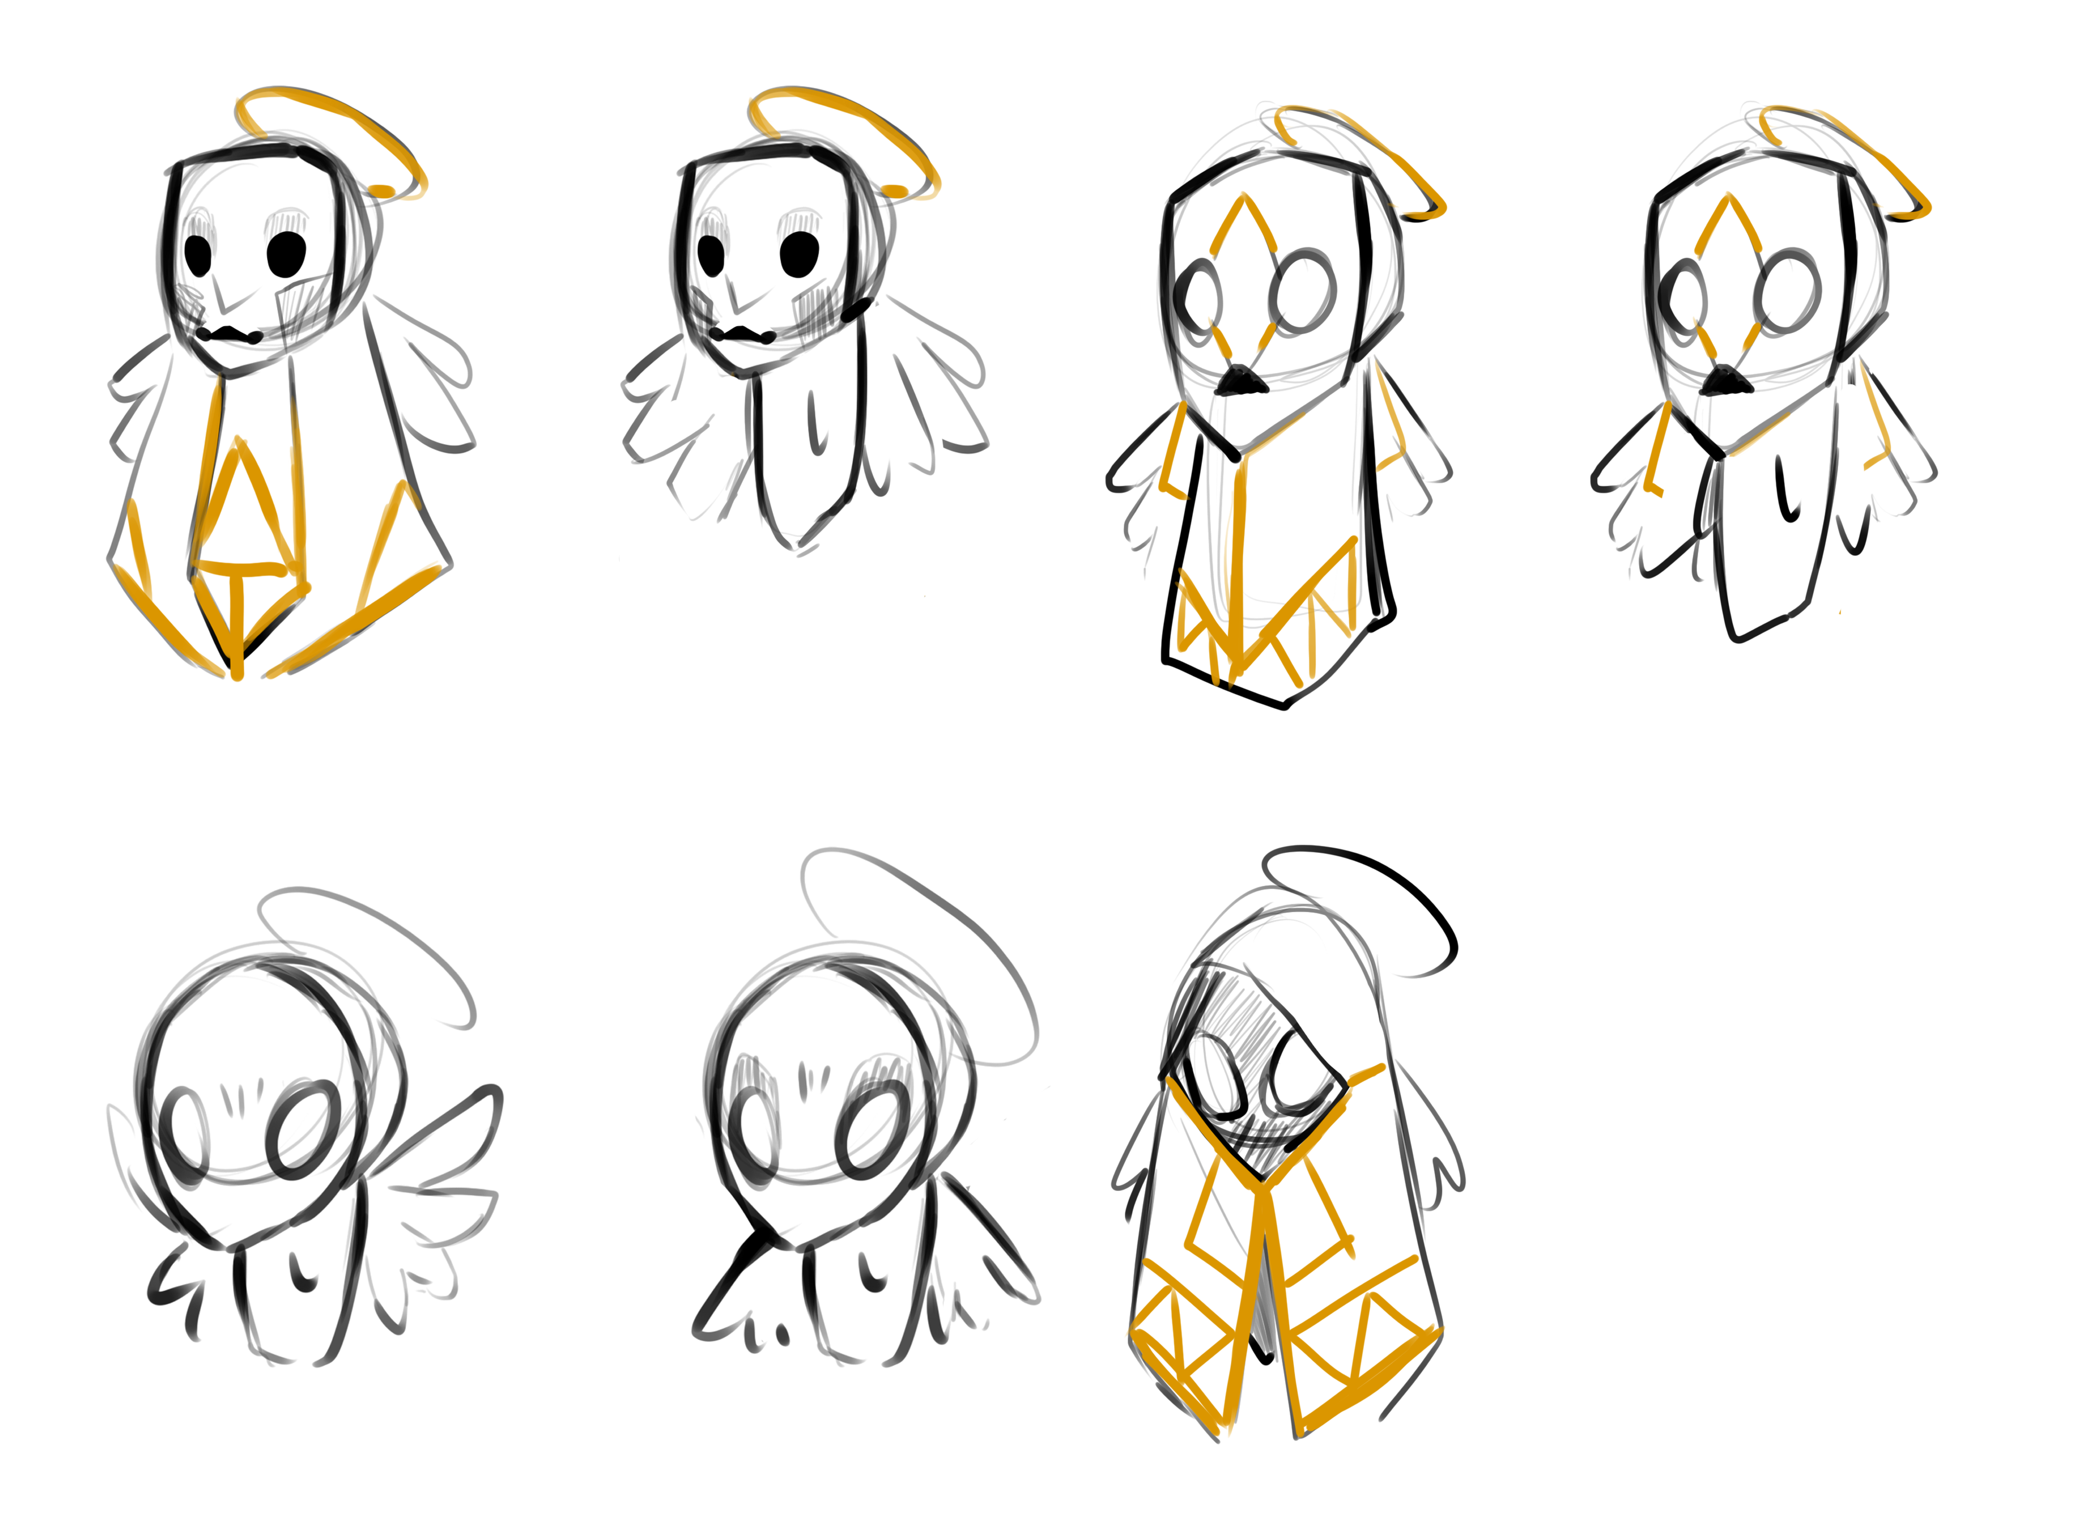

Slide 16
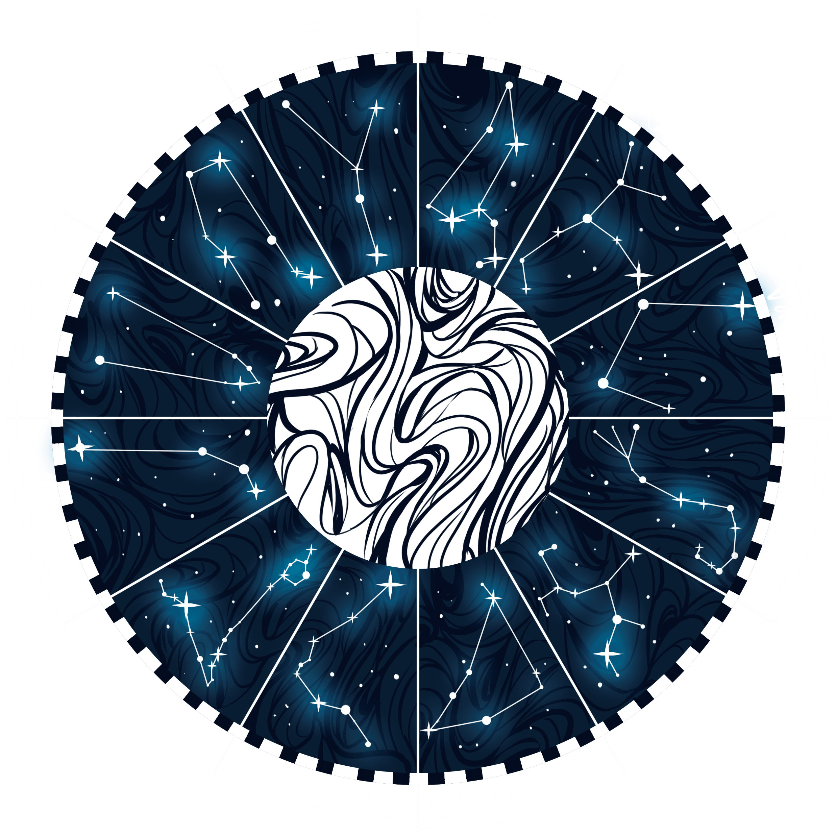
LA INTERFAZ

Slide 17
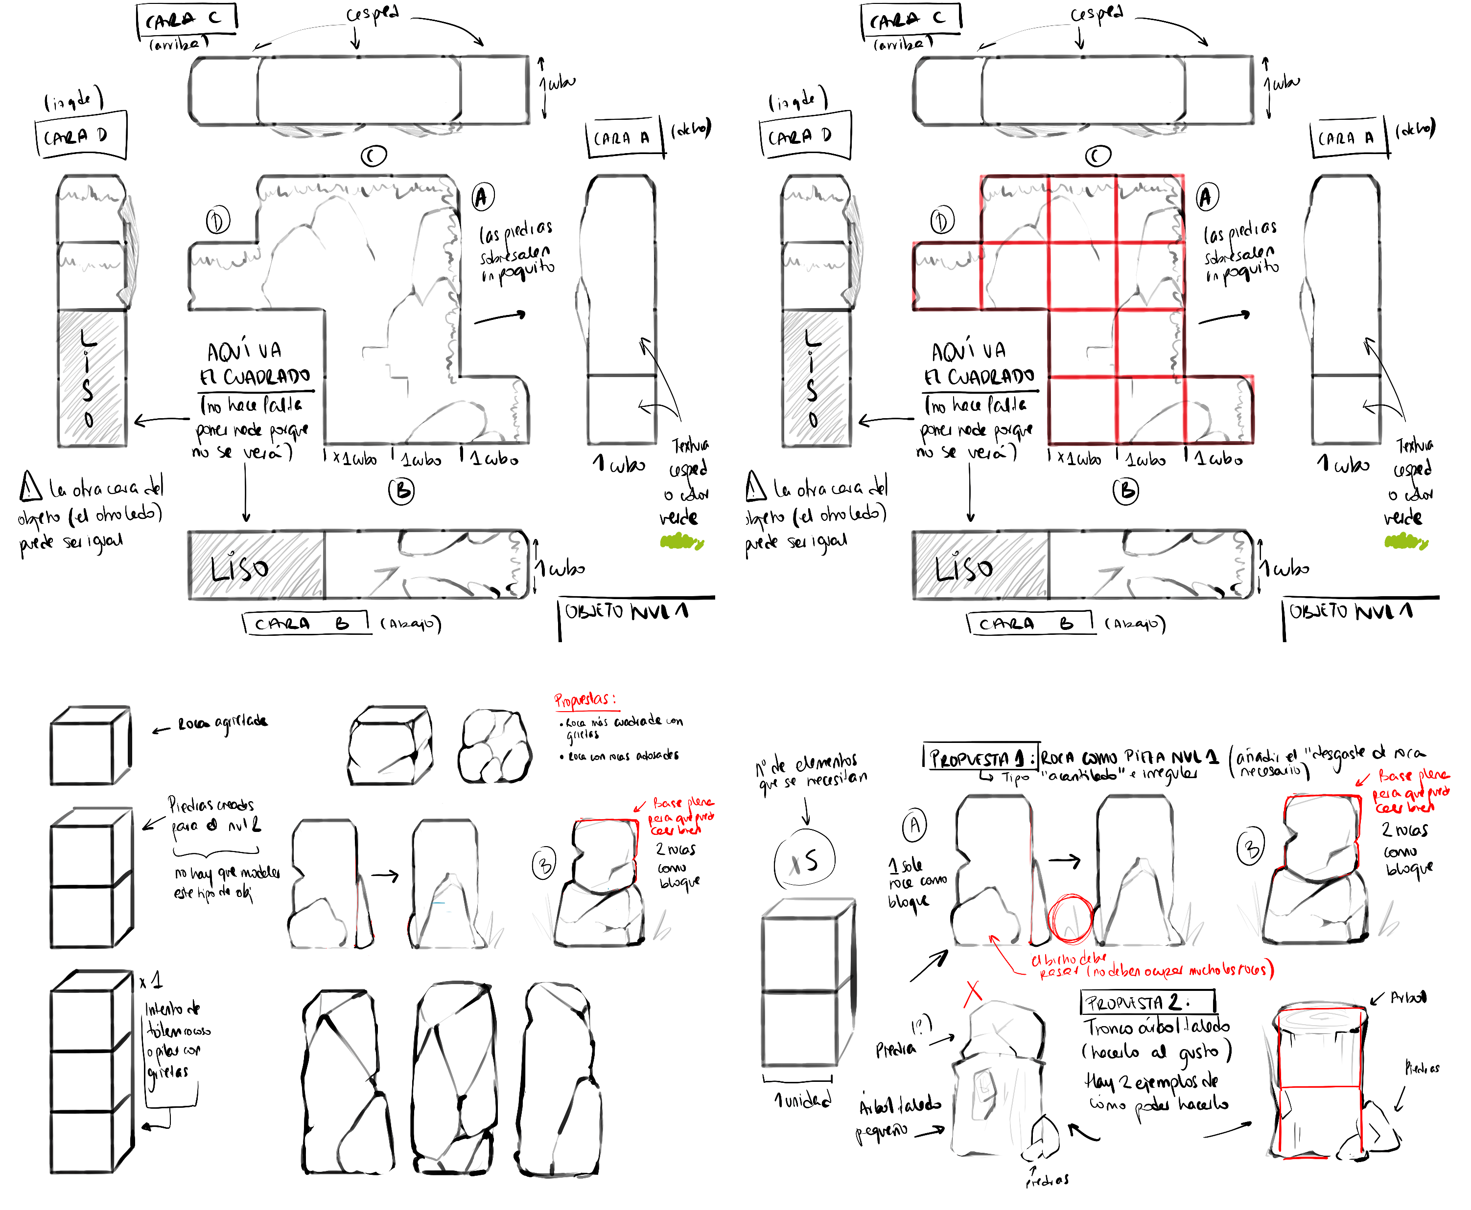
ESCENARIO
GAME DESIGNER
CONCEPT ARTIST AND GRAPHIC DESIGNER
3D ARTIST

Slide 18
MODELADO 3D

Slide 19
MODELADO 3D

Slide 20
MÚSICA

Slide 21
MÚSICA

Slide 22
PROGRAMACIÓN

Slide 23
PROGRAMACIÓN

Slide 24
FIN

